Slide 1
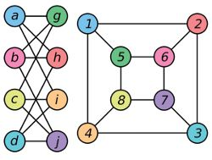

Graph Isomorphism Network (GIN) + Aggregation
Adaptado por: Jonnatan Arias Garcia
Creado por: Giovanni Pellegrini (Lab. Universidad de Trento, Italia)

Slide 2
Índice
Recordemos
Isomorfismo
GIN
Descomposición por Sum
PNA (principal Neighborhood Aggregation)
Learning Aggregation Functions
Implentacion en PyG

Slide 3
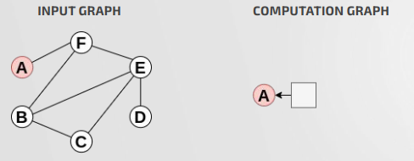
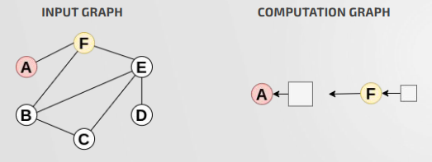
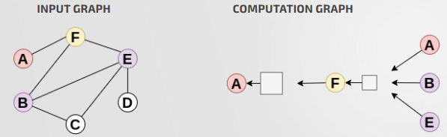
Recordemos
Computation Graph -> La vecindad del nodo define su computation

Slide 4
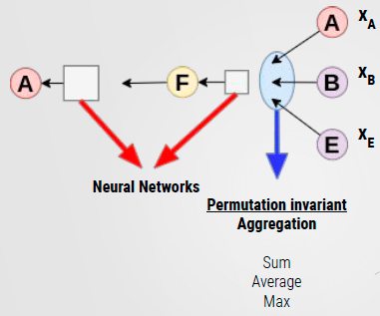
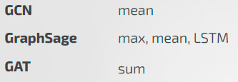
Recordemos

Slide 5
Problema: Isomorfismo en graph
Dos grafos son isomorfos si tienen el mismo número de vértices y aristas, y si los vértices similares estén ligados con las mismas aristas. (siendo grafos diferentes)

Slide 6
Solución: Isomorfismo en graph
Weisfeiler-Lehman Isomorphism test
Prueba heurística desarrollada en 1968 que determina si dos grafos son isomorfos:
Se pueden reorganizar los grafos de tal manera que sean iguales en estructura, es decir, correspondencia entre vértices y aristas?.
Se basa en la idea de etiquetar vértices en cada iteración con información de la vecindad local, luego comparar la información de etiquetado de los grafos.

Slide 7
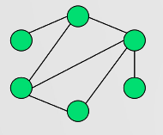
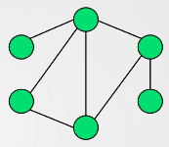
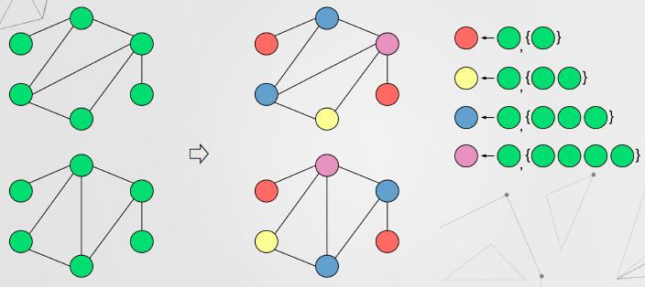
Weisfeiler-Lehman Isomorphism test
Paso 0: Dos grafos
Paso 1: Darles Etiquetas según el numero de vecinos
Después de cada paso verificamos si la distribución de colores es la misma, si lo son continuamos refinando hasta N paso o sea diferente.

Slide 8
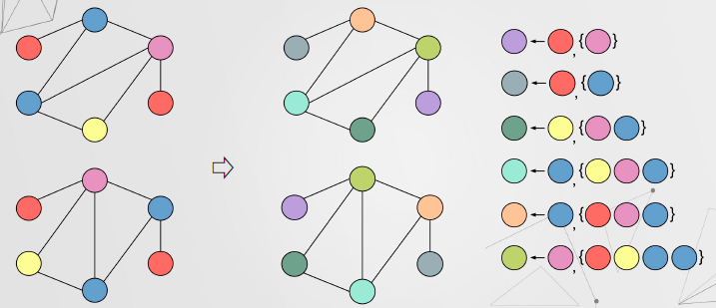
Weisfeiler-Lehman Isomorphism test
Paso 2: Darles etiquetas con otra estrategia, en este caso si el vecino del rojo es x, pone y

Slide 9
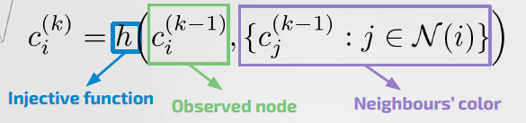
Weisfeiler-Lehman Isomorphism test
Eficiente heurísticamente
Grafos isomorfos -> Etiquetado Igual
Se colorean únicamente los nodos
Distingue muchos Grafos
Limitado en la practica

Slide 10
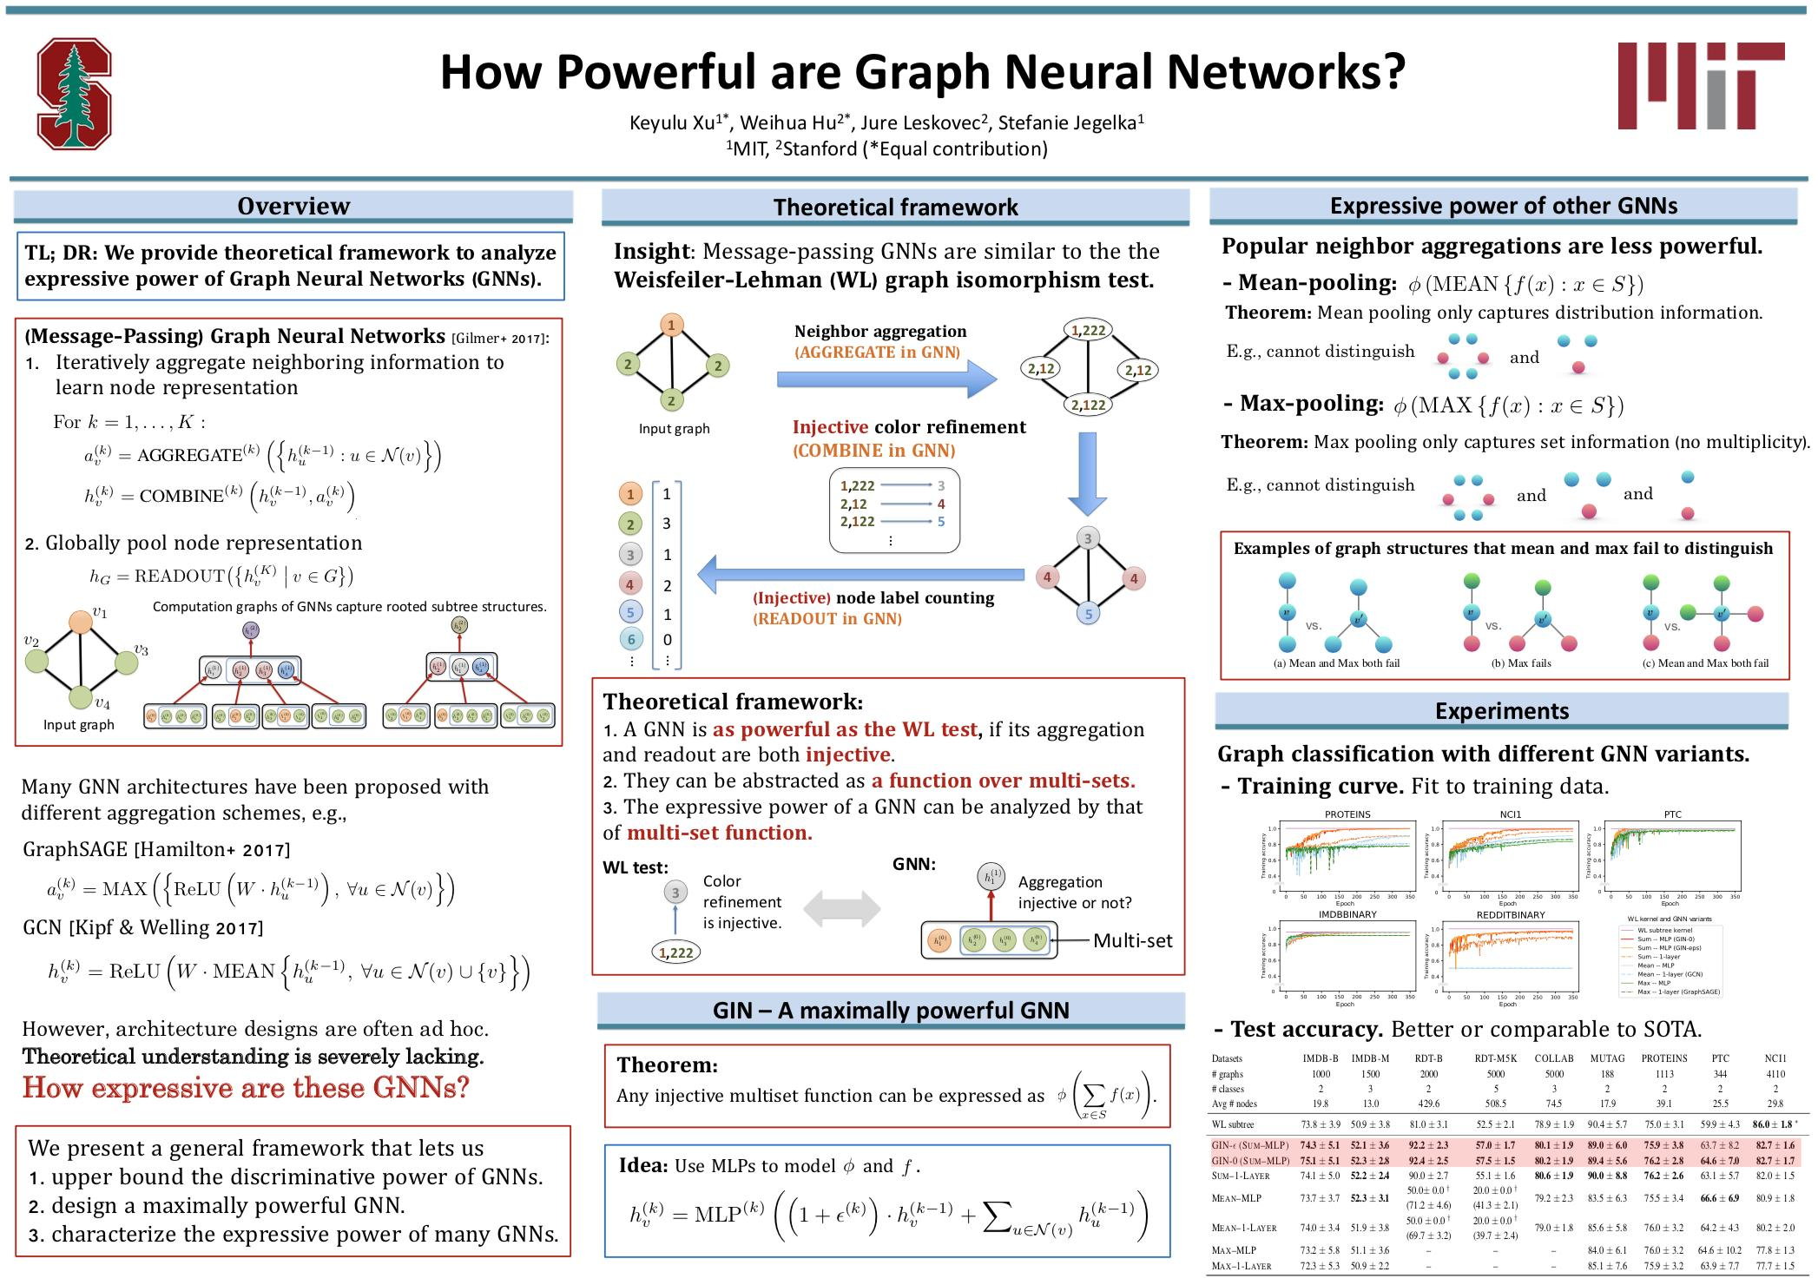
GIN – Graph Isomorphis Network

Slide 11
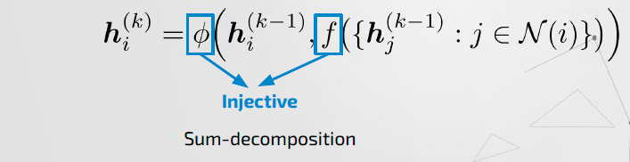
GIN
Es puramente una comparación topológica, no se fija en las características de nodos.
El test WL decide si son no isomórficos

Slide 12
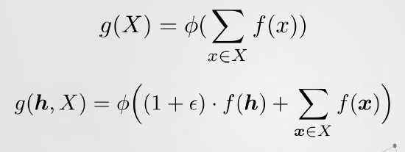
GIN (Sum-descomposition)
Una función inyectiva en multisets puede ser descompuesta como

Slide 13

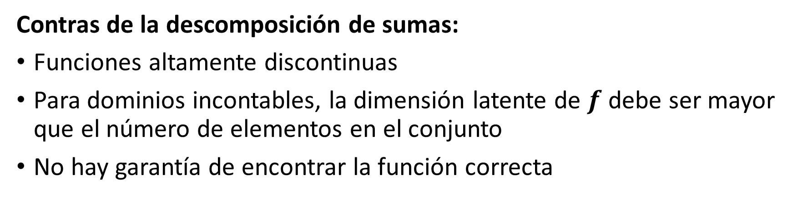
Sum-Descomp. On GIN
Sobre un MLP
Contras de la descomposición de sumas:
Funciones altamente discontinuas
Para dominios incontables, la dimensión latente de $f$ debe ser mayor que el número de elementos en el conjunto
No hay garantía de encontrar la función correcta

Slide 14
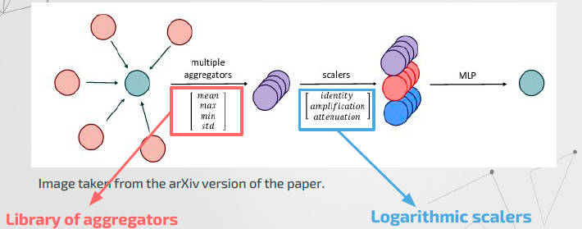
Principal Neighborhood Aggregation
Selecciona la mejor combinación de agregadores y escalares

Slide 15
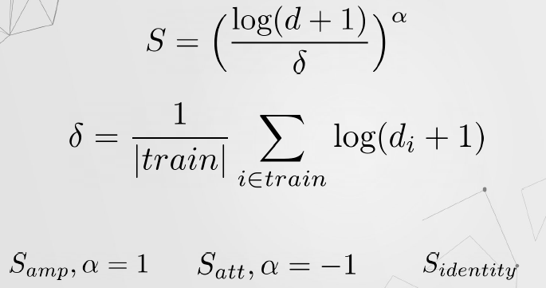
Principal Neighborhood Aggregation

Slide 16
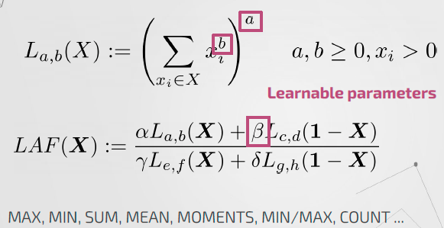
Aprendiendo Funciones de Aggregation
No elijas la función de aggregation - Aprendela!

Slide 17
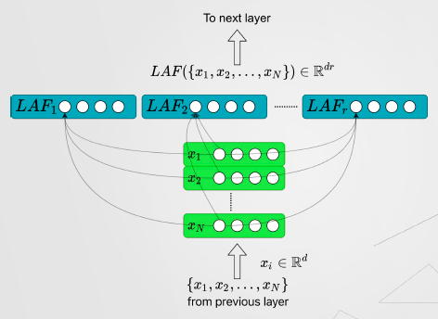
Aprendiendo Funciones de Aggregation

Slide 18
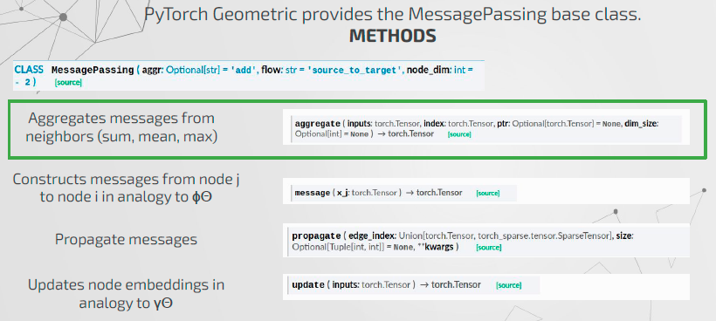
Aggregation en PyG

